Slide 1
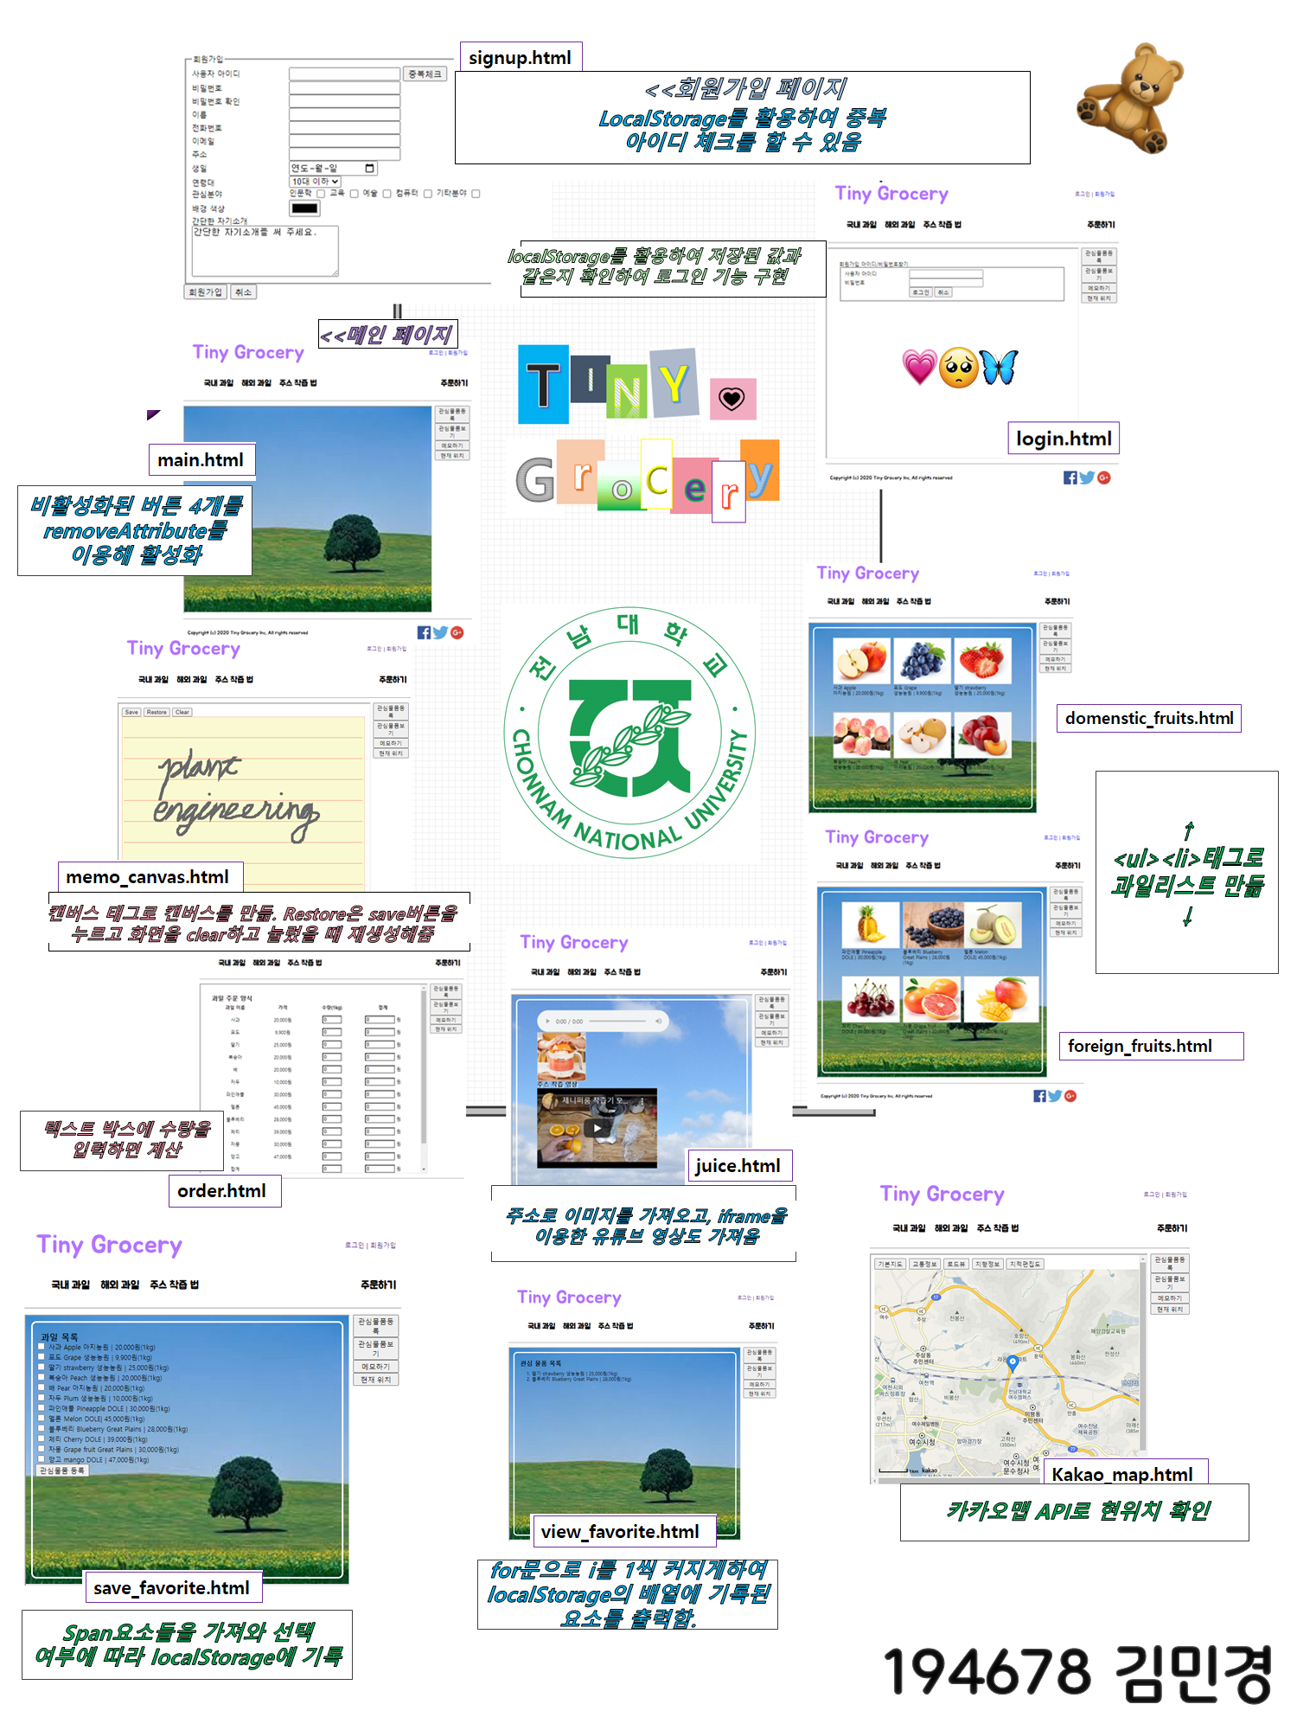

Slide 2
main.html(과일과 관련된 사진을 배너로 넣고 국산 과일, 수입 과일, 관련 물품, 주문하기 네비게이션 바 설정. 검색창을 넣어 물품 검색을 할 수 있게 만들 것.)
signup.html(회원가입 란에 다음API로 주소 입력창 추가)
domestic_fruits.html(국내 과일 목록)
foreign_fruits.html(수입 과일 목록)
product.html(관련 물품 목록. 착즙기, 과일칼 등을 목록으로 만들고 사용 영상도 넣는다)
memo_canvas.html(메모장에서 색상 선택 바를 만들어서 원하는 색상의 글씨를 쓸 수 있도록 할 것.

Slide 3
기존 양식에서 추가될 요소

Slide 4
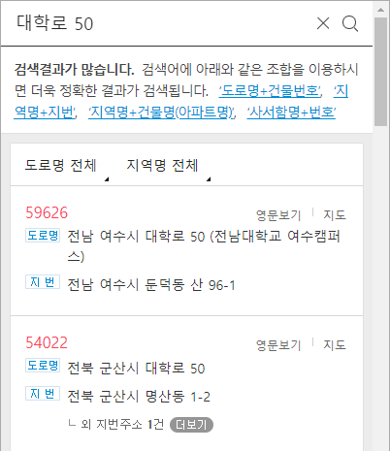
signup.html(회원가입 란에 다음API로 주소 입력창 추가)

Slide 5
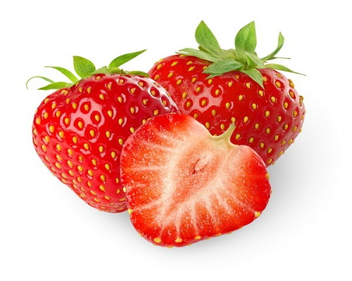
main.html(과일과 관련된 사진을 배너로 넣고 국산 과일, 수입 과일, 관련 물품, 주문하기 네비게이션 바 설정. 검색창을 넣어 물품 검색을 할 수 있게 만들 것.)
딸기

